Slide 1
ÔN TẬP CUỐI HỌC KÌ I
S
Ố
H
Ọ
C
6

Slide 2
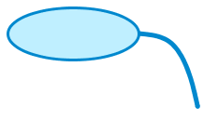

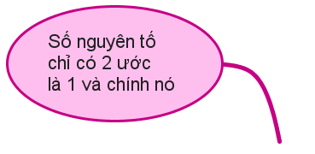




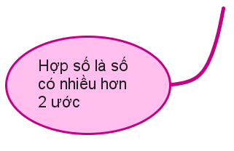






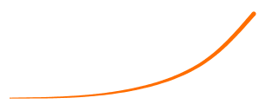
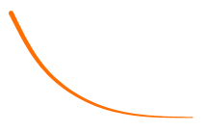

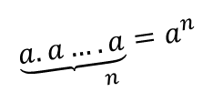


∈; ∉; ⊂; ∅; ∩
$$\underset{n}{\underbrace{a.a….a}=a^{n}}$$
Số nguyên tố là số tự nhiên lớn hơn 1 và chỉ có hai ước là 1 và chính nó.
(với a,n∈Ν và n ≠ 0)
$$a^{m}.a^{n}=a^{m+n}$$
(với a∈Ν; m,n∈Ν*)
Hợp số là số tự nhiên lớn hơn 1 và có nhiều hơn hai ước
$$a^{m}:a^{n}=a^{m−n}$$
(với a; m; n∈Ν*;m n)
$a⋮b$ khi $a=b.q$ ( với a,b,q ∈Ν và b ≠ 0)
Khi a < b, phép tính
a - b không thực hiện được trong tập N.

Slide 3

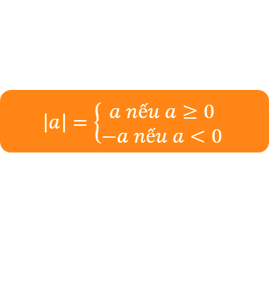




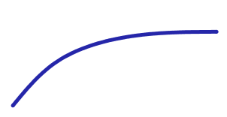


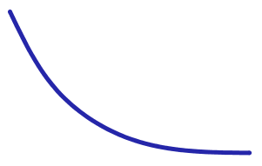

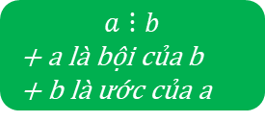
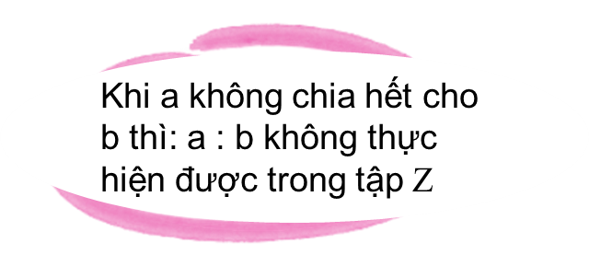


Ζ = { …-3;-2;-1; 0; 1; 2;3…}
của số nguyên
của số nguyên
Phân số $\frac{a}{b}$

